Slide 1
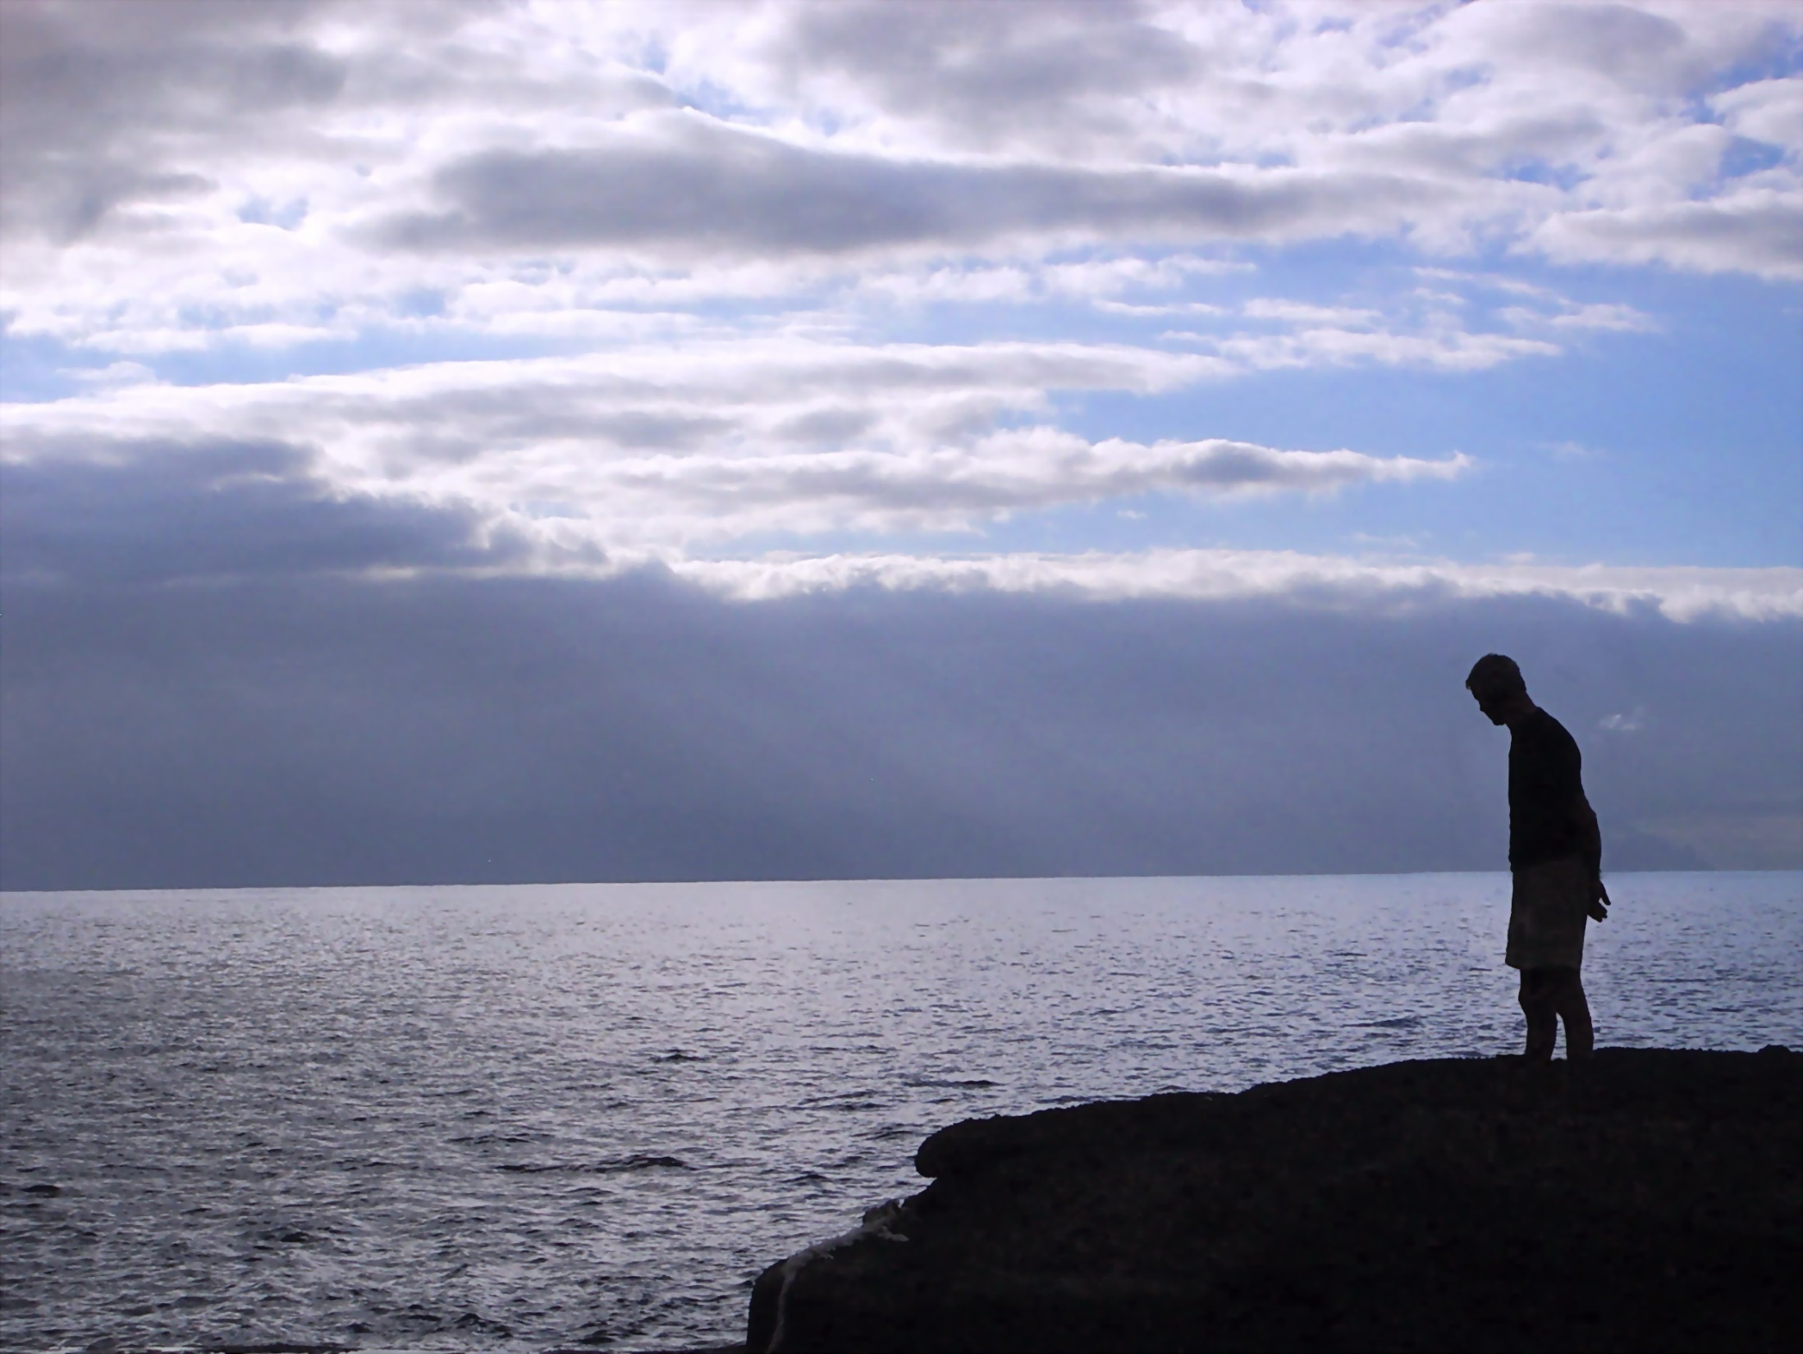
Willkommen zum Zehn-Minuten-Bibelstudium
Teil 1
Wer ist Jesus Christus?
Foto Cornerstone / pixelio

Slide 2
Wer ist Jesus Christus?
Mythos?
Prophet?
Guter Mensch?
Betrüger?
Zweite Person der Gottheit?
oder …
der Sohn Gottes?
Foto Gabriele Plant haber / pixelio
www.maranathamedia.de

Slide 3
Was hat Jesus über sich selbst gesagt?
„wie sprechet ihr denn zu dem, den der Vater
geheiligt und in die Welt gesandt hat: Du lästerst!
weil ich gesagt habe: Ich bin Gottes Sohn?“
Johannes 10, 36
„Da sprachen sie alle: Bist du denn Gottes Sohn? Er aber sprach zu ihnen: Ihr sagt es, denn ich bin's.“
Lukas 22, 70
„Es kam vor Jesus, daß sie ihn ausgestoßen hatten. Und da er ihn fand, sprach er zu ihm: Glaubst du an den Sohn Gottes?“
Johannes 9, 35
„Da Jesus das hörte, sprach er: Die Krankheit ist nicht zum Tode, sondern zur Ehre Gottes, daß der Sohn Gottes dadurch geehrt werde.“
Johannes 11, 4
www.maranathamedia.de
Foto JouJou / pixelio.de

Slide 4
Was hat der Vater im Himmel gesagt, wer Jesus ist?
„Und eine Stimme erscholl aus dem Himmel:
Du bist mein geliebter Sohn,
an dir habe ich Wohlgefallen gefunden!“
Markus 1, 11
„Und eine Wolke kam, die überschattete sie, und eine Stimme kam aus der Wolke: Dies ist mein geliebter Sohn; auf ihn sollt ihr hören!“
Markus 9, 7
www.maranathamedia.de
Fptp awaw / pixelio

Slide 5
Was haben Petrus und die anderen Jünger erkannt?
„Da kamen, die in dem Schiffe waren, fielen vor ihm nieder und sprachen: Wahrhaftig, du bist Gottes Sohn!“
Matthäus 14, 33
„Da antwortete Simon Petrus und sprach: Du bist der Christus, der Sohn des lebendigen Gottes!“
Matthäus 16, 16
Foto Klaus Steves / pixelio
www.maranathamedia.de

Slide 6
Johannes der Täufer bezeugt:
„Und ich habe es gesehen und bezeuge,
daß dieser der Sohn Gottes ist.“
Johannes 1, 34
Fotograf Singa „Patagonien“ . Some rights reserved. Quelle: www.piqs.de
www.maranathamedia.de

Slide 7
Was schrien die Dämonen, wenn sie Jesus sahen?
„Es fuhren auch Dämonen aus von vielen, indem
sie schrieen und sprachen: Du bist der Sohn Gottes!
Und er bedrohte sie und ließ sie nicht reden,
weil sie wußten, daß er der Christus sei.“
Lukas 4, 41
„Als er aber Jesus sah, schrie er, warf sich vor ihm nieder und sprach mit lauter Stimme: Was habe ich mit dir zu schaffen, Jesus, du Sohn Gottes, des Höchsten? Ich bitte dich, peinige mich nicht!“
Lukas 8, 28
„Und wenn ihn die unreinen Geister erblickten, fielen sie vor ihm nieder, schrieen und sprachen:
Du bist der Sohn Gottes!“
Markus 3, 11
www.maranathamedia.de
Fotograf: Kleiner Kopf „Wolkenvogel“ www.piqs.de

Slide 8
Was sagte Martha, die Schwester von Maria
und Lazarus, zu Jesus?
„Sie spricht zu ihm: Ja, Herr, ich glaube, daß
du der Christus bist, der Sohn Gottes,
der in die Welt kommen soll.“
Johannes 11, 27
www.maranathamedia.de
Fotograf Wou Sparky „Patiently Waiting www. Picq.de

Slide 9
Was lehrte Paulus direkt nach seiner Bekehrung?
„Und alsbald predigte er in den Synagogen Jesus, daß dieser der Sohn Gottes sei.“
Apostelgeschichte 9, 20
Fotograf Nikola „Pergamon II www.piqs.de
www.maranathamedia.de

Slide 10
Noch mehr von Paulus:
„Und nicht mehr lebe ich, sondern Christus lebt in mir; was ich aber
jetzt im Fleische lebe, das lebe ich im Glauben an den Sohn Gottes, der mich geliebt und sich selbst für mich hingegeben hat.“
Galater 2, 20
www.maranathamedia.de
Foto Nikola „“Ephesos“ www.piqs.de

Slide 11
Sogar der römische Hauptmann bekannte:
„Aber der Hauptmann und die bei ihm waren und bewahrten Jesus, da sie sahen das Erdbeben und was da geschah, erschraken sie sehr und sprachen:
Wahrlich, dieser Mensch ist
Gottes Sohn gewesen!“
Matthäus 27, 54
maranathamedia.de
Foto Petra Dirscherl / pixelio.de

Slide 12
Noch einige Aussagen von Jesu Jünger Johannes,
dem Verfasser der Offenbarung:
„Dazu ist der Sohn Gottes erschienen, daß er
die Werke des Teufels zerstöre.“
1. Johannes 3, 8
„Wir wissen aber, daß der Sohn Gottes gekommen ist und uns einen Sinn gegeben hat, daß wir den Wahrhaftigen erkennen. Und wir sind in dem Wahrhaftigen, in seinem Sohne Jesus Christus.“
1. Johannes 5, 20
„Darin ist die Liebe Gottes zu uns geoffenbart worden, daß Gott seinen eingeborenen Sohn in die Welt gesandt hat, damit wir durch ihn leben möchten.“
1. Johannes 4, 9
www.maranathamedia.de
Foto Joujou / pixelio.d

Slide 13
Ist es wichtig , an den Sohn Gottes zu glauben?
„Wer an den Sohn glaubt, der hat ewiges Leben; wer aber dem Sohne nicht glaubt, der wird das Leben nicht sehen, sondern der Zorn Gottes bleibt auf ihm.“
Johannes 3, 36
„Wer den Sohn hat, der hat das Leben; wer den
Sohn Gottes nicht hat, der hat das Leben nicht.“
1. Johannes 5, 12
www.maranathamedia.de

Slide 14
Und wie ist es mit Dir?
Glaubst Du an den Sohn Gottes?
Foto Dean.Hormann „Meine Wenigkeit“ www.piqs.de

Slide 15
Sag doch einfach auch::
„Ja, Herr, ich glaube, daß du der Christus bist, der Sohn Gottes, der in die Welt kommen soll.“
www.maranathamedia.de
Foto: eckwe / pixelio.de

Slide 16
„Wie viele ihn aber aufnahmen, denen gab
er Macht, Kinder Gottes zu werden,
die an seinen Namen glauben.“
1. Johannes 1, 12, 12
www.maranathamedia.de

Slide 17
Vielen Dank fürs Anschauen. Gott segne Dich!
Erstellung: Jutta Deichsel
www.maranathamedia.de
Musik: aus „An Offering“ von Kimberly Floyd-Miles
Maranathamedia.de

Slide 18
Fotos in der Reihenfolge des Erscheinens:
1. Cornerstone / pixelio.de
2. Gabriele Planhaber / pixelio.de
3. Joujou / pixelio.de
4. Awaw / pixelio.de
5. Klaus Steves / pixelio.de
6. Singa „Patagonien“ Some rights reserved / Quelle piqs.de
7. Kleiner Kopf „Wolkenvogel“ Some rights reserved / Quelle piqs.de
8. Wou Sparky „Pattiently wainting“ Some rights reserved / Quelle piqs.de
9. Nikola „Pergamon II“ Some rights reserved / Quelle piqs.de
10. Nikola „Ephesus“ Some rights reserved / Quelle piqs.de
11. Petra Dirscherl / pixelio.de
12. Joujou / pixelio.de
13. Johanna Deichsel / privat
14. Dean.Hormann „Meine Wenigkeit“ Some rights reserved / Quelle piqs.de
15. Eckwe / pixelio.de
16. Katharina Wieland Müller / pixelio.de
www.maranathamedia.de

